Slide 1



KHÓA HỌC JAVA WEB - FE
Biên soạn: T3H
Bài 2: Tạo Layout bằng thẻ table
GIẢNG VIÊN: NVLONG

Slide 2
NỘI DUNG
KHÓA HỌC JAVA WEB - FE
Biên soạn: T3H
Phân biệt inline và block trong HTML
Thẻ table trong HTML
CSS cơ bản
Thực hành

Slide 3
KHÓA HỌC JAVA WEB - FE
Biên soạn: T3H
Phân biệt inline và block
Loại thẻ inline
Inline (trong một dòng): thẻ inline là các thẻ không bắt đầu từ một dòng mới
Một số thẻ inline trong HTML:
<a> <b> <big> <br> <button> <code> <em> <i> <img> <input> <label> <script> <span> <strong> <select> <small> <sub> <sup> <textarea>

Slide 4
KHÓA HỌC JAVA WEB - FE
Biên soạn: T3H
Phân biệt inline và block
2. Loại thẻ block
Block (khối): thẻ block là những thẻ bắt đầu từ một dòng mới, tạo thành khối mới trong trang HTML
Một số thẻ block trong HTML:
<div> <table> <blockquote> <canvas> <dl> <dt> <footer> <form> <h1>-<h6> <hr> <li> <ol> <p> <section> <tfoot> <ul> <video> <fieldset>

Slide 5
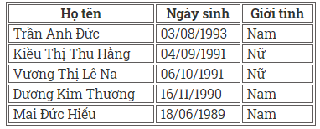
KHÓA HỌC JAVA WEB - FE
Biên soạn: T3H
II. Thẻ table
Để tạo một table, chúng ta cần dùng 4 loại thẻ:
+ <table>: khai báo tạo bảng
+ <tr>: khai báo tạo một hàng trong bảng
+ <th>: khai báo tạo tiêu đề trong hàng
+ <td>: khai báo một ô bên trong hàng

Slide 6
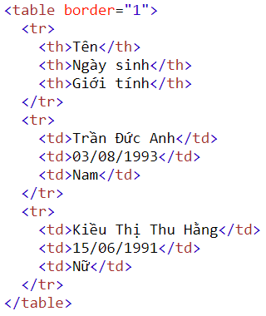
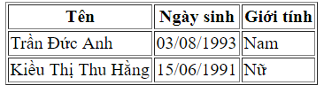
KHÓA HỌC JAVA WEB - FE
Biên soạn: T3H
II. Thẻ div và thẻ table
VÍ DỤ:

Slide 7
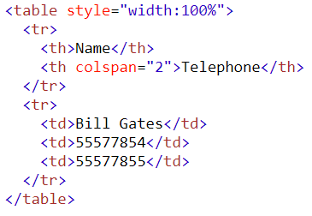
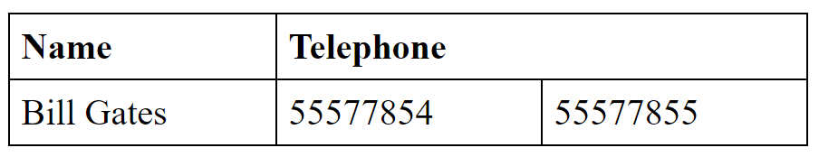
KHÓA HỌC JAVA WEB - FE
Biên soạn: T3H
II. Thẻ div và thẻ table
Gộp cột trong table:

Slide 8
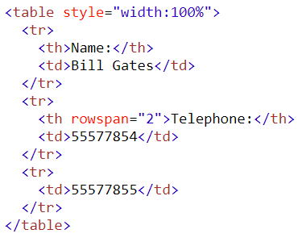
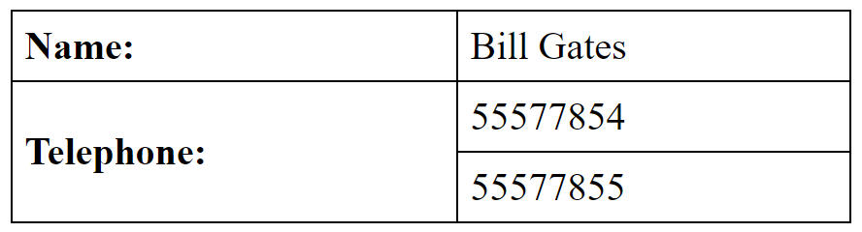
KHÓA HỌC JAVA WEB - FE
Biên soạn: T3H
II. Thẻ div và thẻ table
Gộp dòng trong table:

Slide 9
KHÓA HỌC JAVA WEB - FE
Biên soạn: T3H
III. CSS cơ bản
1. CSS là gì?
CSS (Cascading Style Sheets): là ngôn ngữ mô tả cách hiển thị của một hoặc nhiều các thẻ HTML
CSS có thể làm gì với HTML?
+ Đổi màu chữ, màu nền
+ Điều chỉnh dài, rộng, vị trí của thẻ HTML
+ Thay đổi hình dạng thẻ HTML
+ …
➔ Làm đẹp cho trang HTML

Slide 10
KHÓA HỌC JAVA WEB - FE
Biên soạn: T3H
III. CSS cơ bản
2. Khai báo css trong thẻ HTML
<tên thẻ style="thuộc tính: giá trị;"></tên thẻ>
Trong đó:
+ Thuộc tính: các thuộc tính của css
+ Giá trị: giá trị của mỗi thuộc tính trong css

Slide 11
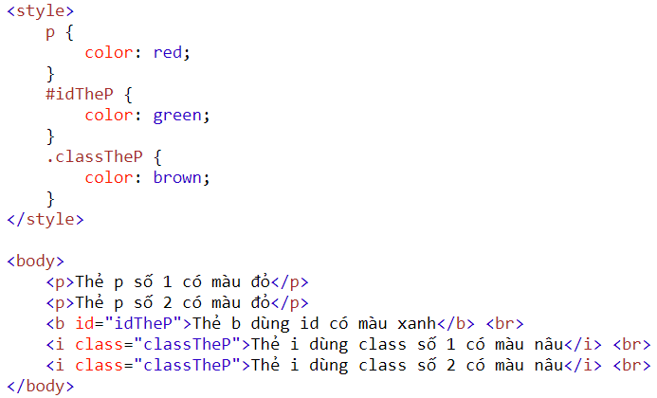
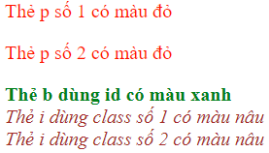
KHÓA HỌC JAVA WEB - FE
Biên soạn: T3H
III. CSS cơ bản
3. Selector cơ bản trong CSS
Selector cơ bản tìm thẻ HTML sử dụng thuộc tính id và class của thẻ
hoặc sử dụng trực tiếp tên thẻ

Slide 12
KHÓA HỌC JAVA WEB - FE
Biên soạn: T3H
III. CSS cơ bản
4. Các thuộc tính css cơ bản
Đổi màu chữ: color: blue;
Đổi màu nền: background-color: yellow;
Đổi kích thước chữ: font-size: 30px;
Cài định dạng chữ: font-family: Times New Roman, Arial;
Định dạng vị trí thẻ HTML: float: left;
Cài độ rộng thẻ: width: 500px;
Cài độ cao cho thẻ: height: 500px;

Slide 13
KHÓA HỌC JAVA WEB - FE
Biên soạn: T3H
Thực hành
Bài tập 1: Tạo khung trang web tương tự hình sau sử dụng thẻ table:
Header
Left
Content
Right
Footer

Slide 14
KHÓA HỌC JAVA WEB - FE
Biên soạn: T3H
Thực hành
Bài tập 2: Tạo trang web tương tự hình sau sử dụng thẻ table:
Xin chào, đây là trang web của tôi!
Hình ảnh
MENU
Trang chủ
Mua sắm
Sức khỏe
Du lịch
Thuê Trọ
Nội dung số 1.
Nội dung số 2.
Nội dung số 3.
Trang chủ
Liên hệ: 19999
Facebook: demo
Địa chỉ: Hà Nội

